Slide 1
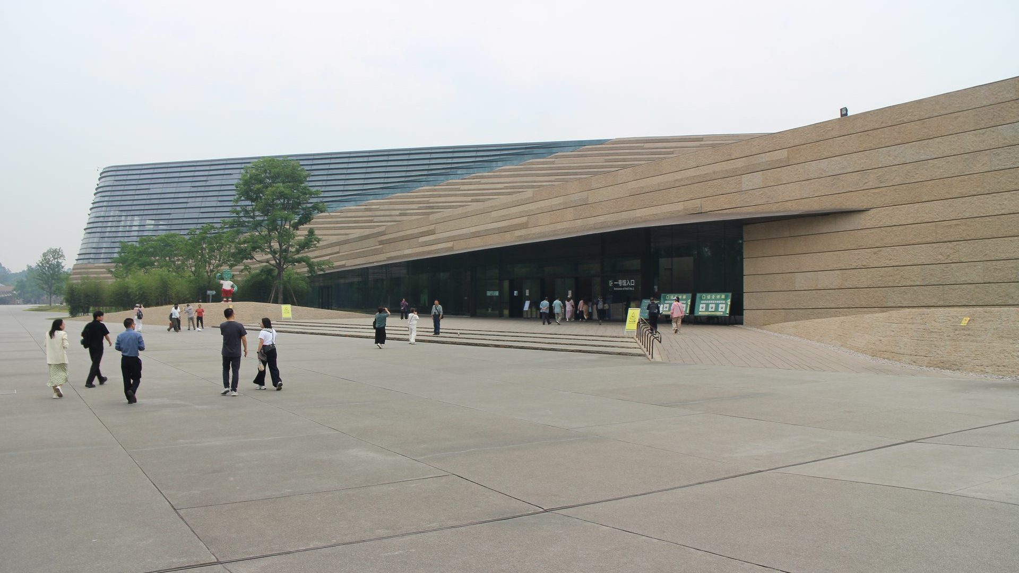
三星堆博物馆
自助导览
沉睡数千年 一醒惊天下
世纪逐梦
遗址与祭祀坑 · 3 页
巍然王都
都城与手工业 · 2 页
天地人神 · 重点文物
7 件 · 8 页
参观信息
开放时间 / 票价 · 1 页
基本陈列「三星堆：沉睡数千年 一醒惊天下」分世纪逐梦、巍然王都、天地人神三大展区（广汉市人民政府，2023）
触摸屏幕上的按钮即可跳转
1 / 16
下一页
Notes:
这一页是整卷的入口，观众站定后先看到的应该是四条路径而不是一段介绍。四个入口对应馆方基本陈列的三大展区加一页参观实务，右侧的页数提示是为了让观众知道点进去要花多久。定位语用的是基本陈列自己的标题，不是我们写的宣传语。观众最常问的是「我现在在哪个馆」，底图用的就是新馆建筑外观，可以直接指给他们看。

Slide 2
世纪逐梦
以三星堆遗址近一个世纪的重大考古发现和研究成果为主线
展区下设三个单元
初识三星堆
一醒惊天下
盛世续华章
本段包含：百年发现时间线（第 3 页）、八座祭祀坑与年代（第 4 页）
展区与单元名称：中国网文化《三星堆博物馆新馆有哪些亮点》，2023
回首页
2 / 16
上一页
下一页
Notes:
这一页只做一件事，交代「世纪逐梦」这一段覆盖的时间跨度和三个单元的先后。三个单元名照录媒体报道的口径，尚未在博物馆官网逐字核验过，如果观众追问单元名的确切写法，请以现场展板为准。三个楔形块之所以首尾相扣，是因为这三个单元本身是按时间推进的，不是并列关系。

Slide 3
百年发现：从一条水沟到八座祭祀坑
整理
三星堆的发现是一条近百年的链条，1986 年那两座坑才让它进入公众视野
1929
1934
1986
2019–2022
首次露头
首次科学发掘
两座祭祀坑现世
六座新坑
燕道诚父子在广汉南兴镇挖沟
时发现300多件玉石器
华西大学博物馆馆长葛维汉组
织考古队发掘10天，出土陶
器、石器、玉器等600多件
7月18日砖瓦厂工人取土挖出
器物，一号祭祀坑显露，出土
珍贵器物420件、象牙13根
8月二号祭祀坑随即现世，青
铜大立人、青铜神树出自其中
2019年11月至2020年5月，新
发现6座「祭祀坑」，编号
K3–K8
本时间线为导览整理，各节点照录来源的原始表述
来源：新华社《你从哪里来，三星堆？》2021；驻慕尼黑总领馆《三星堆考古发现20年记》2006
回首页
3 / 16
上一页
下一页
Notes:
时间线是导览自己整理的框架，页面上已经标了「整理」，讲解时也要说清楚这一点。四个节点里最容易被误解的是一九八六，观众普遍以为三星堆是二零二一年才被发现的，这一页就是用来纠正这个印象的。一号坑的四百二十件珍贵器物和十三根象牙是发掘当时的公布数字，不是今天的馆藏总量，两者不要混用。

Slide 4
八座祭祀坑：两批发现，一个年代
八座坑分两批被发现，碳十四把它们的埋藏年代
收进公元前 1131 年至前 1012 年
1986 年发现
2019 年 11 月至 2020 年 5 月发现
K1
K2
K3
K4
K5
K6
K7
K8
陈德安、陈显丹主持发掘
四川省文物考古研究院、北京大学、四川大学等组成联合考古队
公元前1131 — 前1012年
碳十四对近 200 个样品测年，相当于中原商代晚期，距今约 3200 至 3000 年；祭祀区面积约 13000 平方米
编号文物近 13000 件
清理出土文物 17000 余件
2022-06-13 四川省文物考古研究院公布
四川省文物考古研究院另一表述
回菜单
来源：新华网 2022；中新网《为三星堆测年龄为何那么难？》2022
回首页
4 / 16
上一页
下一页
Notes:
八座坑分两批，这是这一页的骨架。观众常把新发现的六座坑当成一九八六年那两座的延伸，实际上中间隔了三十多年、发掘主体也不同。碳十四那个区间是解决了三十年争议的结论，可以放心讲。出土数量这里给了两种口径，近一万三千件是编号文物、二零二二年六月公布，一万七千余件是清理出土文物、另一次表述，统计对象和截止时间都不同，回答观众时必须连口径一起说。

Slide 5
巍然王都
从文明探源角度展示古国的自然环境、社会面貌、都城布局、手工业技术与权力结构
展区下设七个单元
蜀土丰饶
都城营建
黄金加工
玉器制作
青铜冶铸
王者至尊
多元共生
本段包含：一座 12 平方公里的都城（第 6 页）
展区与单元名称：中国网文化《三星堆博物馆新馆有哪些亮点》，2023
回首页
5 / 16
上一页
下一页
Notes:
这一页把观众从祭祀坑拉回到城本身。七个单元用一个大括号收在一起，因为它们是并列的归属关系，没有先后。这一段只有一页正文，所以不要在这里展开手工业细节，留给下一页。单元名同样来自媒体报道口径。

Slide 6
一座 12 平方公里的都城
遗址位于四川省广汉市，面积约 12 平方公里，最早发现于 20 世纪 20 年代
历年出土文物跨越距今约 3000～5000 年
12
黄金加工
金杖、黄金面具
平方公里
玉器制作
与青铜器同出的玉石器
1988 年 1 月国务院公布为
全国重点文物保护单位
大立人、神树、纵目面具；神树采用分段铸造法，
运用套铸、铆铸、嵌铸、铸接等当时最先进的手法
青铜冶铸
返回展区菜单
本展区到此结束
来源：新华社 2021；四川在线《三星堆馆长讲国宝①》2022；中国网文化 2023
回首页
6 / 16
上一页
下一页
Notes:
十二平方公里是这一页要让观众带走的数字，遗址不是一个坑，是一座城。三门手艺那一栏的作用是搭桥，观众看完这一页再去看重点文物，就知道金杖属于黄金加工、神树属于青铜冶铸。神树的分段铸造法和套铸、铆铸、嵌铸、铸接，是来源明确说「当时最先进」的表述，不要弱化成「比较先进」。这一页是本展区最后一页，屏幕上给了回菜单的入口。

Slide 7
天地人神：七件重点文物
整理
点任意一件，直接看它的年代、坑号、尺寸与看点
青铜大立人像
一号青铜神树
青铜纵目面具
金杖
通高 2.61 米，2 号坑
通高 396 厘米，2 号坑
两耳间距 138 厘米
长 1.42 米，1 号坑
黄金面具
青铜大面具
龟背形网格状器
5 号坑残件 280 克
宽 131 厘米，3 号坑
7 号坑，至今未开启
展区以祭祀区出土精品文物为主要展示对象，呈现礼器、祭祀行为、崇拜对象及信仰体系与宇宙观念
下设以玉通神 · 藏礼于器 · 神圣祭坛 · 青铜面具 · 鸟足神像 · 万物有灵 · 通天神树 七个单元
本目录为导览整理，七件系从馆藏重点文物中择取
来源：中国网文化《三星堆博物馆新馆有哪些亮点》，2023
回首页
7 / 16
上一页
下一页
Notes:
七件是导览从馆藏重点文物里择取的，页面上标了「整理」，不要说成「馆方评选的七大国宝」。每张卡片下面那行是识别信息，目的是让观众在点进去之前就能对上号。卡片本身可以点，观众点哪件就跳到哪件的详情页。展区下设的七个单元名列在下方，供追问时使用。

Slide 8
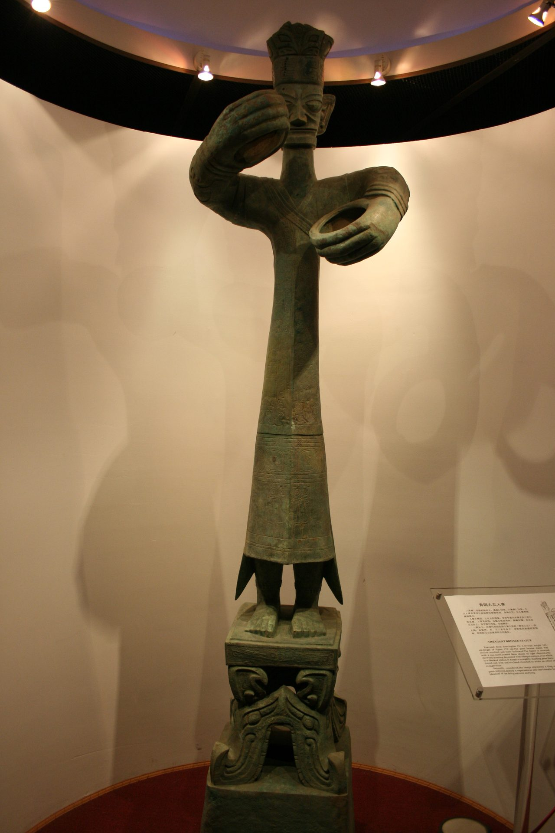
青铜大立人像
一尊连底座 2.61 米高的青铜人像，双手虚握之物至今无定论
年代
商代晚期
出土坑号
2 号祭祀坑（1986 年）
出土时已被拦腰砸断，经数年修复还原
尺寸
人像高 1.8 米，加底座通高 2.61 米
修复档案另记总高 260.8 厘米、人像高 172 厘米、冠高 10 厘米
文物级别
商铜立人像 · 收藏单位广汉三星堆博物馆
列入《第三批禁止出境展览文物目录》（文物博函〔2013〕1320 号）
看点
双手呈虚握状，所持之物尚无定论；学界对其身份有大巫师、蜀王或两者兼具等
观点，无论何说都代表执掌宗教权力或行政权力的上层贵族
来源：四川在线《三星堆馆长讲国宝②》2022；经济观察网 2021；北京市文物局第三批禁止出境展览文物目录
回首页
文物目录
8 / 16
上一页
下一页
Notes:
这一页的四件事按年代、坑号、尺寸、看点的固定顺序排，后面六件文物都用同一套顺序，方便观众横向比较。通高这里采用馆长口径的二点六一米，修复档案另记的二百六十点八厘米也放在同一行，两个数字都有权威出处，不是矛盾而是口径不同；坊间流传的二百六十二厘米没有找到权威出处，不要使用。双手所持之物至今没有定论，这一点不要替学界下结论。文物级别一行可以点开第三批禁止出境展览文物目录的原始页面。

Slide 9
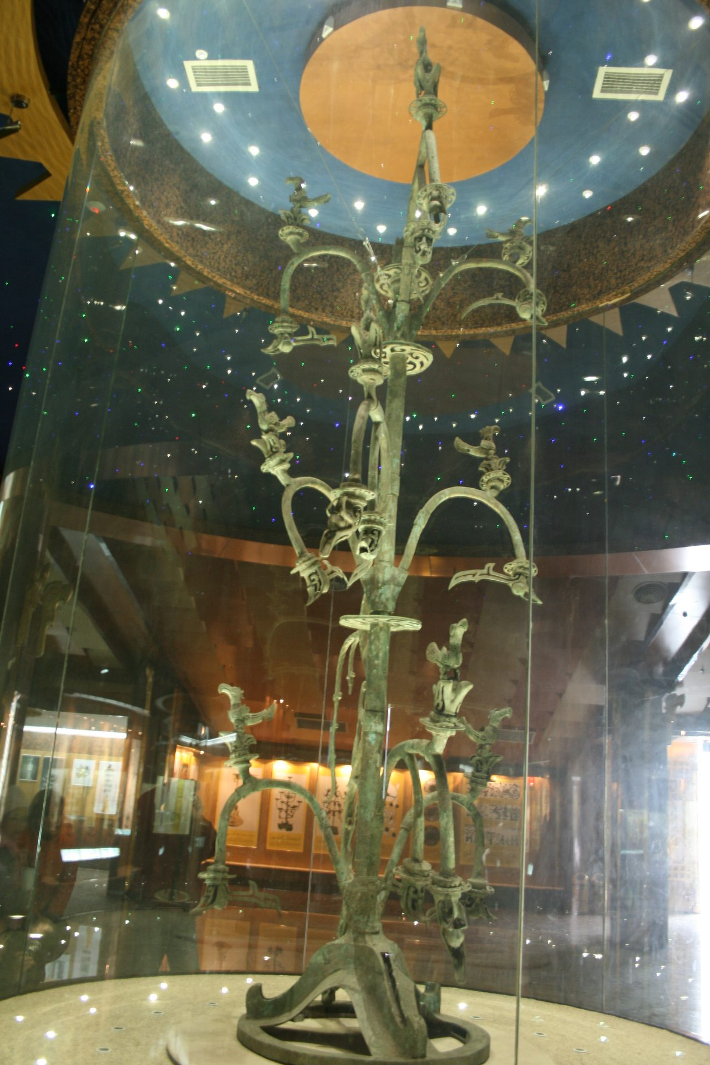
一号青铜神树
全世界已发现的最大单件青铜文物，3.96 米高，由 2479 块碎片拼回来
年代
商代晚期
出土坑号
2 号祭祀坑（1986 年）
全世界已发现的最大单件青铜文物，国家一级文物
尺寸
通高 396 厘米（修复后 3.96 米、宽 1.4 米）
由 2479 块碎片复原，1990 年起历时 8 年（研究阶段 3 年），修复者杨晓邬、郭汉中
形制与工艺
三层九枝 · 九鸟一龙
底座、树、龙三部分；每层三枝共九枝，九鸟立于向上果枝的果实，一龙沿主干旁
侧而下。分段铸造法，套铸、铆铸、嵌铸、铸接等当时最先进手法
看点
2002 年列入首批禁止出国（境）展览文物目录；馆长雷雨认为其造型可能对应
《山海经》中的扶桑、建木或若木，是古蜀先民人神互通神话意识的形象化写照
来源：四川在线《三星堆馆长讲国宝①》2022；宝鸡市文物局《首批禁止出国（境）展览文物——商青铜神树》2025
回首页
文物目录
9 / 16
上一页
下一页
Notes:
三点九六米和两千四百七十九块碎片是这一页最容易被记住的两个数字，修复历时八年其中研究阶段三年，修复者是杨晓邬和徒弟郭汉中。形制那一栏的三层九枝、九鸟一龙要讲清楚，观众看照片时容易数不清。关于造型对应扶桑、建木还是若木，这是馆长雷雨的看法，讲的时候要带上「馆长认为」，不要说成定论。这件是二零零二年首批禁止出国境展览文物。

Slide 10
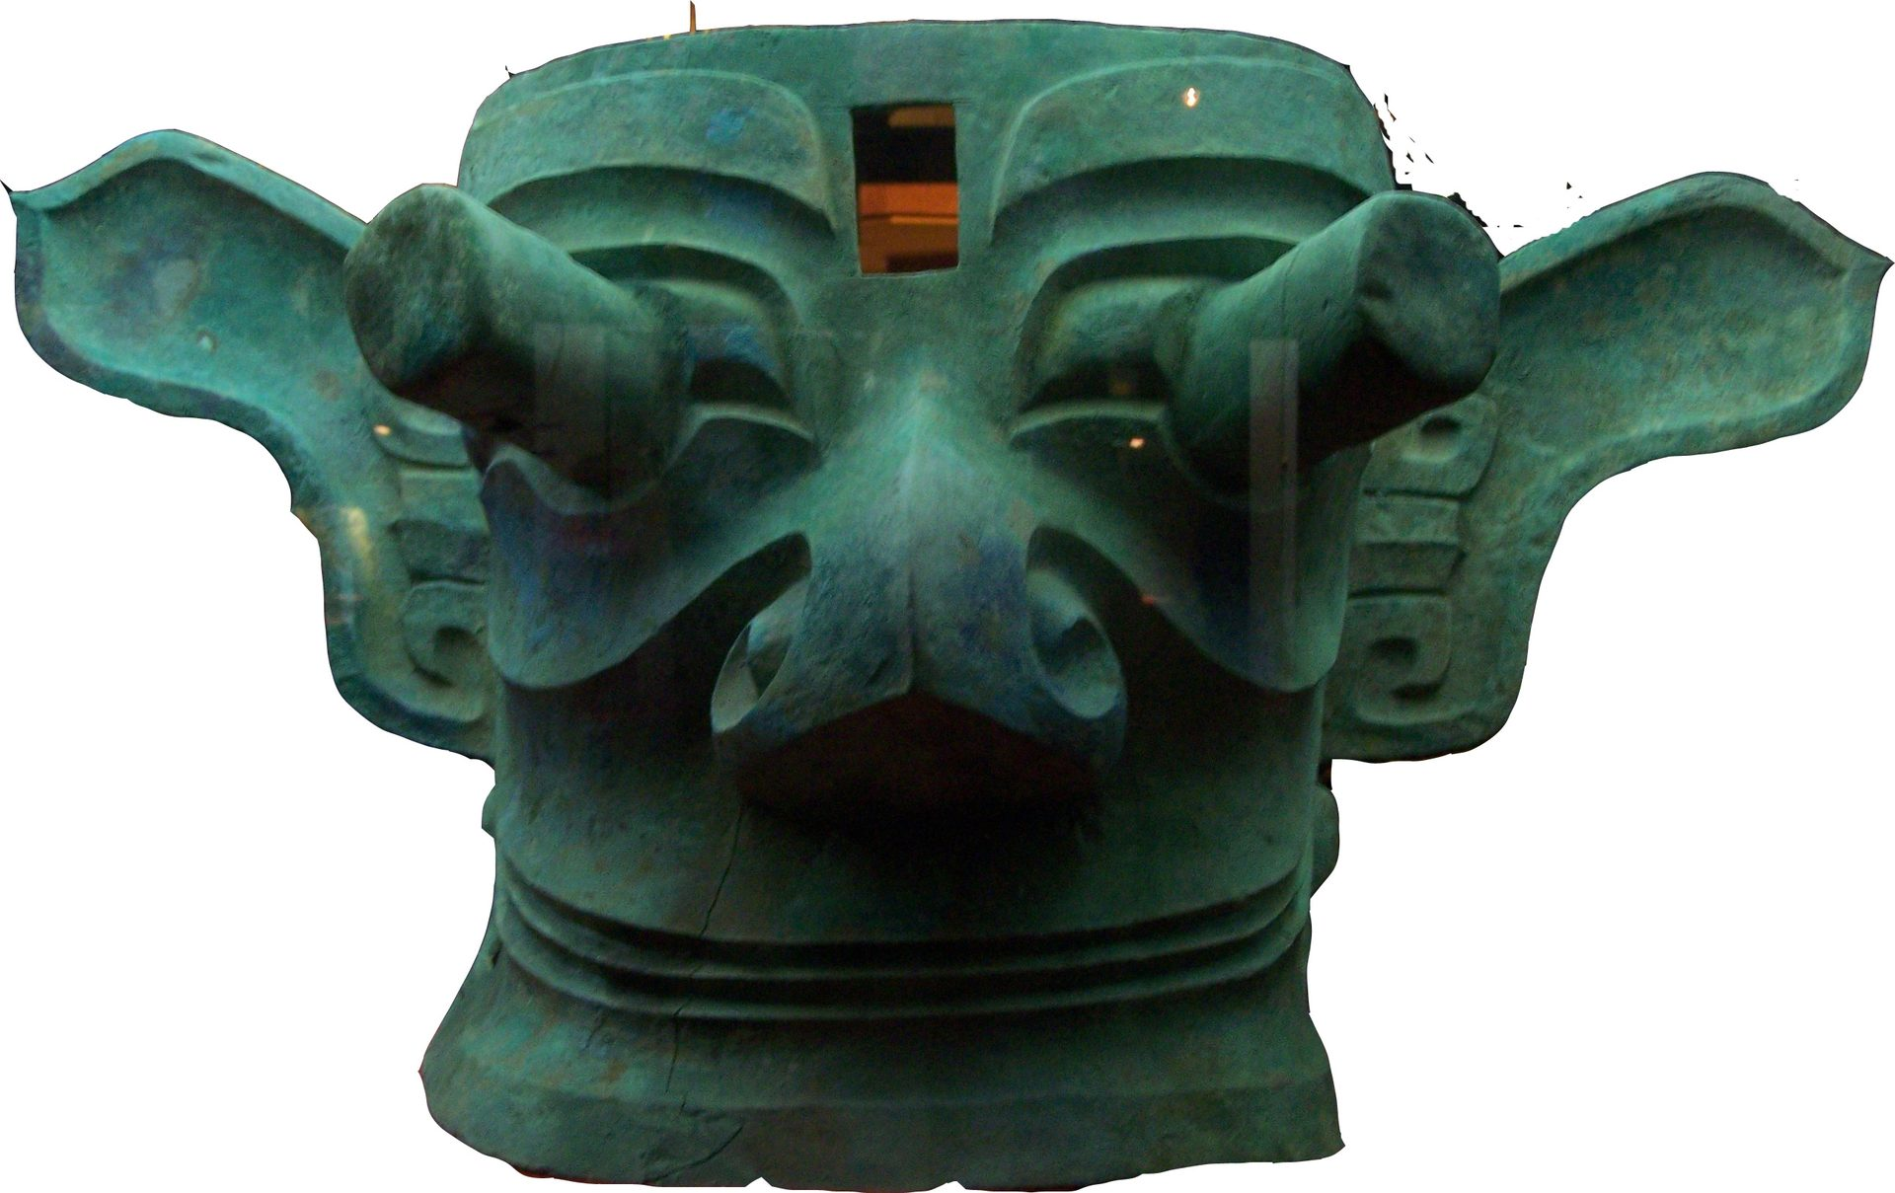
青铜纵目面具
两耳间距 138 厘米——这是它的确切口径，不是「面宽」
年代
商代
出土地
四川广汉三星堆遗址
现藏三星堆博物馆
尺寸
两耳间距 138 厘米
通高 66 厘米
口径提示
常见写法「宽 138 厘米」并不准确
两耳间距
权威表述是「两耳间距 138 厘米」
138 厘米
看点
面带神秘微笑，两只柱状眼球向外突出，被形容为
「千里眼」「顺风耳」
来源：国家民委【道中华】《青铜纵目面具：震撼世界的三星堆文明究竟来自何处？》2023
回首页
文物目录
10 / 16
上一页
下一页
Notes:
这一页的核心是纠正一个流传很广的错误说法。一百三十八厘米是两耳间距，不是面部宽度，页面上专门开了一栏口径提示。观众最常用「外星人」来形容这件面具，可以顺着他们的话讲柱状眼球和大耳，但不要附和外星说。还要注意的是，这件面具不在第三批禁止出境展览文物目录里，首批目录我们没有逐条核验过，所以页面上没有写它的禁止出境状态，被问到时就照这个说。

Slide 11
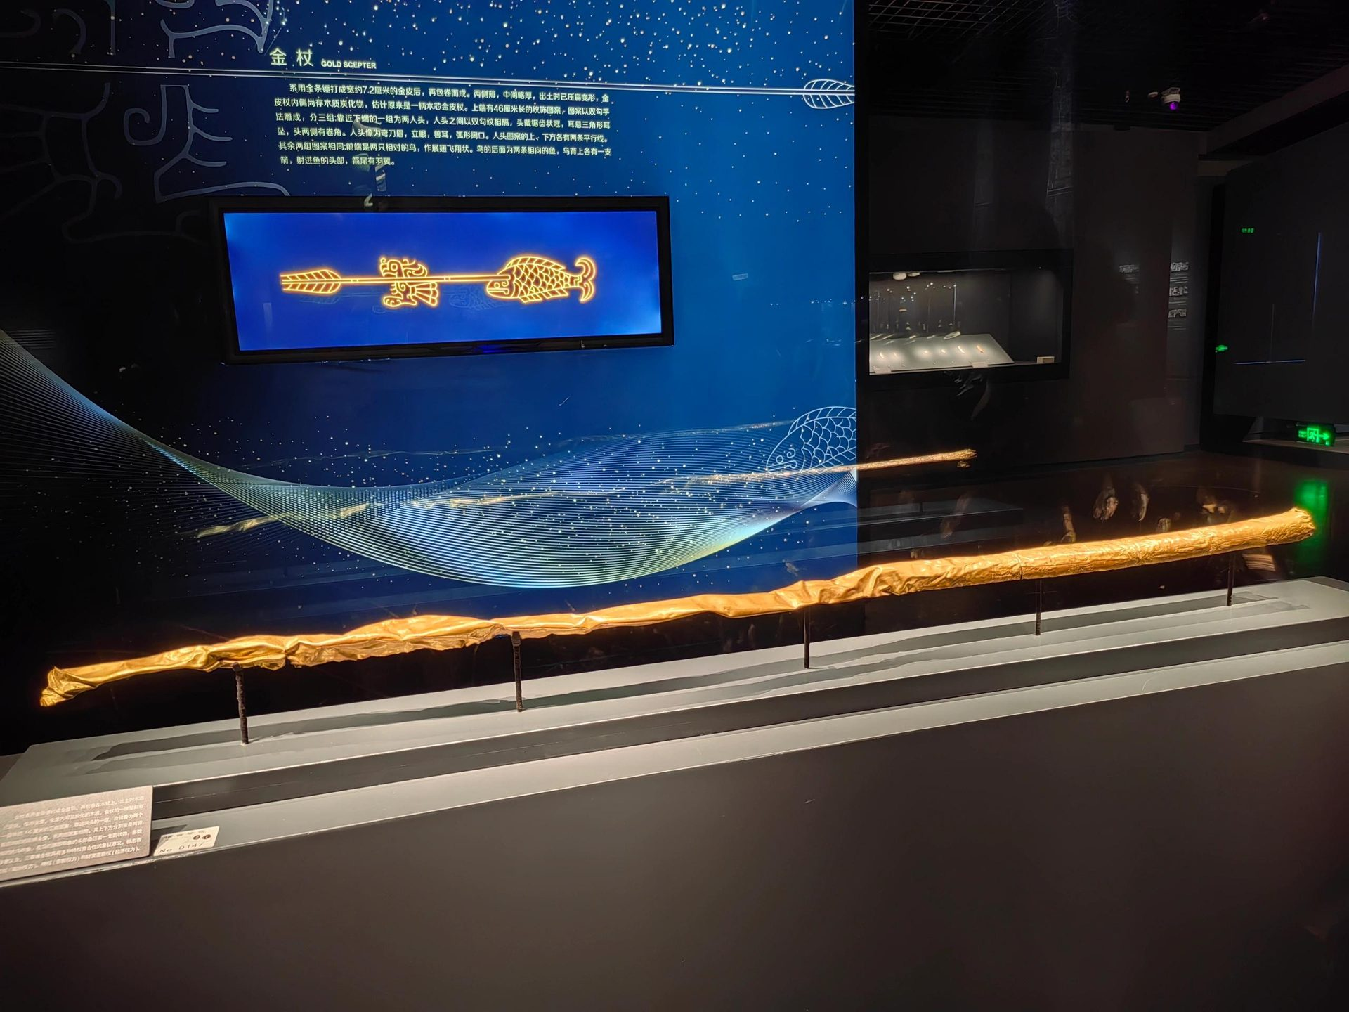
金杖
1.42 米长的金杖，杖端 46 厘米的图案带至今有两种读法
年代与坑号
商代晚期 · 1 号祭祀坑
1986 年 7 月 30 日凌晨出土，为一号坑发掘第 10 天所获
尺寸与重量
长 1.42 米，重约 500 克
另一权威口径 463 克，为当时我国出土的商代最重金器
文物级别
商金杖 · 收藏单位广汉三星堆博物馆
© 陳寅恪 / Wikimedia Commons / CC BY-SA 4.0
列入《第三批禁止出境展览文物目录》杂项类
杖端图案
两种读法
一端平雕 46 厘米长的三组图案：靠近端头是
两个前后对称、面带微笑、头戴五齿高冠的人头，
靠近杖内部是对称的鸟和鱼，鱼与鸟的颈部各串
着一根箭翎状图案
读法一 · 馆长雷雨
古蜀王权交接的象征：头戴五齿高冠者身份高贵，鸟（鱼凫）代表鱼
凫部族，羽箭贯穿鸟与鱼头是当时王位禅让制度的直观表现
读法二 · 发掘者陈显丹
图案自左至右可读作「鱼凫王」三字，杖主应是鱼凫王
来源：四川在线《三星堆馆长讲国宝⑦》2022；中新网 2022；驻慕尼黑总领馆 2006；北京市文物局目录
回首页
文物目录
11 / 16
上一页
下一页
Notes:
金杖的重量有两个口径，馆长说约五百克，考古检测口径是四百六十三克，页面上两个都给了。如果要和黄金面具作重量比较，必须用四百六十三克，否则比较关系不成立，这一点在黄金面具那一页也重复提示了。杖端的图案有两种读法，雷雨读作王位禅让，陈显丹读作鱼凫王三字，两种都是有出处的学术观点，讲的时候并列给出即可。这一页的照片来自维基共享资源，署名和许可证印在图下方，不能裁掉。

Slide 12
黄金面具（五号坑残件）
出土的是半张面具，280 克，推测完整时超过 500 克
五号坑出土残件重量
推测完整重量
280 克
超过 500 克
年代与坑号
商代晚期 · 5 号祭祀坑
比较
比成都金沙遗址出土的黄金面具更大更重，
也比金杖（463 克）更重
成分与尺寸
含金量约 85%，银含量 13%–14%
宽约 23 厘米、高约 28 厘米
发现经过
看点
2021 年 1 月 5 日，四川大学考古队在
5 号坑中发现半张黄金面具
出土时像被揉皱压扁的纸团，逐步清理中才辨
出鼻子、耳朵；发掘领队黎海超称其为迄今发
现的体量最大的一件金面具
口径提示
与金杖作重量对比时采用 463 克口径
来源：中新网《亲历者揭秘「三星堆最大金面具」发现发掘幕后故事》，2022
回首页
文物目录
12 / 16
上一页
下一页
Notes:
这一页没有文物照片，原因是本轮没有找到能同时确认是五号坑那半张残件、又许可清晰的图片，宁可不放也不用别的金面具顶替。观众如果问「面具长什么样」，请指引他们去展厅实物。两百八十克是残件实测重量，超过五百克是据此推测的完整重量，推测两个字不能省。含金量约百分之八十五、银百分之十三到十四，是同一份报道给出的成分数据。

Slide 13
青铜大面具
目前已知三星堆出土体量最大、保存状况完好的大型青铜面具
宽
高
深
131 厘米
71 厘米
66 厘米
年代与坑号
重量
商代晚期 · 3 号祭祀坑
131 斤
看点
2021 年 6 月出土于 3 号「祭祀坑」；2022 年除夕登上央视春晚
来源：新华网《三星堆青铜大面具除夕贺岁》，2022
回首页
文物目录
13 / 16
上一页
下一页
Notes:
这是一件靠体量说话的文物，所以这一页只给三个尺寸和一个重量，留白是有意的。宽一百三十一厘米、高七十一厘米、深六十六厘米、重一百三十一斤，四个数字出自同一篇通稿。二零二二年除夕登上央视春晚这件事，是很多观众对它的第一印象，可以作为切入口。它出自三号坑，二零二一年六月出土，属于新六坑那一批。

Slide 14
龟背形网格状器
一件在整个中国青铜时代都前所未见的器物，至今无法开启
上层网格
年代与坑号
商代晚期 · 7 号祭祀坑
2022 年 6 月 13 日随阶段性成果公布
形制
由一次性浑铸、分上下两层的青铜网格「盒
子」与内部放置的椭圆形青绿色玉器组成
内置椭圆形玉器
状态
因严重锈蚀，两角变形残破，暂无法开启
看点
发掘负责人黎海超称这件器物在整个中国青铜
时代都前所未见，铸造工艺非常精湛
下层网格
结构示意（非文物照片）：四角雕刻龙头，一
侧有门合页状插销，另一侧以两条铜带连接两
层网格
返回文物目录
返回展区菜单
来源：四川在线《这件龟背形网格状青铜器造型别致，暗藏机关》，2022
回首页
文物目录
14 / 16
上一页
下一页
Notes:
左边是结构示意，不是文物照片，页面上已经写明，讲解时也要先说这一句。这件器物由一次性浑铸、分上下两层的青铜网格盒和内部放置的椭圆形青绿色玉器组成，四角有龙头装饰，一侧是门合页状的插销，另一侧用两条铜带连接两层网格。因为严重锈蚀、两角变形残破，到目前为止还打不开。发掘负责人黎海超说它在整个中国青铜时代都前所未见。这一页是本展区最后一页，屏幕上同时给了回目录和回菜单两个入口。

Slide 15
七件重点文物速查
整理
七件重点文物的年代、坑号与关键尺寸一览；各字段照录来源口径
文物
年代
出土坑号
关键尺寸
青铜大立人像
商代晚期
2 号坑（1986）
通高 2.61 米
一号青铜神树
商代晚期
2 号坑（1986）
通高 396 厘米
青铜纵目面具
商代
三星堆遗址
两耳间距 138 厘米
金杖
商代晚期
1 号坑（1986）
长 1.42 米
黄金面具（残件）
商代晚期
5 号坑（2021）
宽约 23 厘米、高约 28 厘米
青铜大面具
商代晚期
3 号坑（2021）
宽 131 厘米、高 71 厘米
龟背形网格状器
商代晚期
7 号坑
尺寸未见权威公布
回首页
文物目录
15 / 16
上一页
下一页
Notes:
这张表是导览整理的，字段照录各自来源的口径，所以同一列里会出现厘米和米混用的情况，这不是笔误。龟背形网格状器那一行的尺寸写的是未见权威公布，不要随手填一个数字。表格本身在导出的文件里是可编辑的原生表格，馆方以后要改某一格，直接在演示软件里改就行。

Slide 16
参观信息
开放时间、票价与预约方式以官网当日公布为准
开放时间
票价
预约
馆址与联系
新馆（陈列馆）
08:30–18:00
停止入馆 17:00
修复馆 09:00–17:00
原综合馆、青铜馆
停止对外开放
普通票 72 元
学生票 36 元
试运行期间暂
执行原票价
优惠政策详见
票务预约系统
须提前通过微信公
众号或官网预约购
票，按预约时段入馆
未授权第三方机构
或个人销售门票和
讲解票
四川省广汉市
客服电话
0838-5533333
人工客服时间
08:30–17:00
三星堆博物馆官方网站 www.sxd.cn
以上开放时间与票价出自 2023 年 7 月博物馆试运行公告，请以官网当日公布为准
来源：广汉市人民政府《三星堆博物馆新馆试运行公告》，2023-07-26
回首页
文物目录
16 / 16
上一页
Notes:
这一页的所有信息都出自二零二三年七月博物馆试运行公告，页面上已经写明请以官网当日公布为准，回答观众时一定要带上这句。原综合馆和青铜馆已经停止对外开放，网络上流传的那两个馆的开放时间是作废的。门票只能通过博物馆微信公众号或官网预约，博物馆没有授权任何第三方机构或个人销售门票和讲解票，遇到观众说在别处买了票，按这一条解释。屏幕上那条金色横条可以直接点开官网。

